Slide 1
蓝色学术风毕业答辩
BLUE ACADEMIC STYLE FREE TEMPLATE
答辩人：不太黑
指导教师：不太黑
电子与信息工程学院 | 网络1702

Slide 2



蓝色学术风
毕业答辩
PORTABLE TEMPERATURE MEASURING INSTRUMENT DESIGN AND IMPLEMENTATION
答辩学生：不太黑
指导教师：不太黑

Slide 3

CONTENT
目录
CONTENT
01
02
选题的背景与意义
研究方法以及过程
03
04
研究成果展示应用
论文的总结和致谢

Slide 4


01
选题的背景与意义
目录
02
研究方法以及过程
CONTENT
03
研究成果展示应用
CONTENT
04
论文的总结和致谢

Slide 5
厚德尚能 博学创新
第一部分
选题的背景与意义
研究背景 | 系统功能 | 主要组成

Slide 6


第一部分
选题的背景与意义
研究背景 | 系统功能 | 主要组成
厚德尚能 博学创新

Slide 7
背景与意义-纯文字
在疫情期的今天，人们越来越注意个人的防护，便携式体温测量仪的出现，就对我们的防护工作做出了重大的贡献。它完美的弥补了传统温度计的不足，变的更便利更高效，并且使用寿命很长。
医疗测温枪应用于传染性疾病发生地区，采用远红外线发射光讯号，在不接触人体的情况下测量人体的温度，在非典时期、禽流感时期等具有特殊用途。温度设计为-50～480℃，零下50度的低温测量轻松实现，并且在东北西北等温度偏低的地域也可以正常使用。
测温枪由接插件、枪管、支撑架、调节螺母、连接件、手柄、吹气管、补偿导线组成，接插件设于枪管的前端，并与穿入枪管内的补偿导线连接，带有调节螺母的支撑架设于枪管外，连接件设于枪管的末端，吹气管和手柄设于连接件上。优点是结构简单，操作方便，降低劳动强度，节约成本，能连续准确地测量钢水温度。
主要用于冶金、铸造行业快速测温。是连接微型热电偶、测温枪、补偿导线、二次仪表、形成测温回路、传输温度信号 特点：采用相应型号的合金材料制作插头的正负极，采用先进焊接技术、排除第三组元、以提高测温量精度。绝缘部分采用高分子材料，耐热可达200℃以上。 常用的型号有SC型、BC型、RC型、KX型、WC3/25型及定氧专用插头, 规格有602 602-1 602-2 602-3 604 等。

Slide 8
背景与意义-纯文字
背景与意义
在疫情期的今天，人们越来越注意个人的防护，便携式体温测量仪的出现，就对我们的防护工作做出了重大的贡献。它完美的弥补了传统温度计的不足，变的更便利更高效，并且使用寿命很长。
用途与范围
医疗测温枪应用于传染性疾病发生地区，采用远红外线发射光讯号，在不接触人体的情况下测量人体的温度，在非典时期、禽流感时期等具有特殊用途。温度设计为-50～480℃，零下50度的低温测量轻松实现，并且在东北西北等温度偏低的地域也可以正常使用。
构成和优势
测温枪由接插件、枪管、支撑架、调节螺母、连接件、手柄、吹气管、补偿导线组成，接插件设于枪管的前端，并与穿入枪管内的补偿导线连接，带有调节螺母的支撑架设于枪管外，连接件设于枪管的末端，吹气管和手柄设于连接件上。优点是结构简单，操作方便，降低劳动强度，节约成本，能连续准确地测量钢水温度。
知识拓展
主要用于冶金、铸造行业快速测温。是连接微型热电偶、测温枪、补偿导线、二次仪表、形成测温回路、传输温度信号 特点：采用相应型号的合金材料制作插头的正负极，采用先进焊接技术、排除第三组元、以提高测温量精度。绝缘部分采用高分子材料，耐热可达200℃以上。 常用的型号有SC型、BC型、RC型、KX型、WC3/25型及定氧专用插头, 规格有602 602-1 602-2 602-3 604 等。

Slide 9
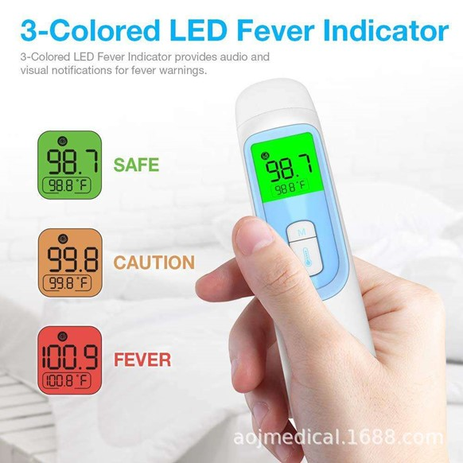
背景与意义-文字和图片
背景与意义
在疫情期的今天，人们越来越注意个人的防护，便携式体温测量仪的出现，就对我们的防护工作做出了重大的贡献。它完美的弥补了传统温度计的不足，变的更便利更高效，并且使用寿命很长。
用途与范围
医疗测温枪应用于传染性疾病发生地区，采用远红外线发射光讯号，在不接触人体的情况下测量人体的温度，在非典时期、禽流感时期等具有特殊用途。温度设计为-50～480℃，零下50度的低温测量轻松实现，并且在东北西北等温度偏低的地域也可以正常使用。

Slide 10
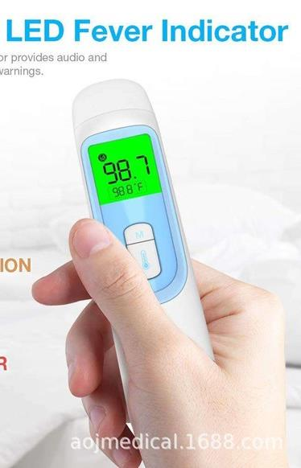
背景与意义-文字和图片
背景与意义
在疫情期的今天，人们越来越注意个人的防护，便携式体温测量仪的出现，就对我们的防护工作做出了重大的贡献。它完美的弥补了传统温度计的不足，变的更便利更高效，并且使用寿命很长。
用途与范围
医疗测温枪应用于传染性疾病发生地区，采用远红外线发射光讯号，在不接触人体的情况下测量人体的温度，在非典时期、禽流感时期等具有特殊用途。温度设计为-50～480℃，零下50度的低温测量轻松实现，并且在东北西北等温度偏低的地域也可以正常使用。

Slide 11
三段式
输入你的标题
输入你的标题
输入你的标题
这段是文本占位，没有任何含义，你可以把你的文案内容放在这里，字体的字号、大小、间距、颜色都已经调整好，只需要复制你的文本，右键粘贴，在粘贴时建议选择只保留文本
这段是文本占位，没有任何含义，你可以把你的文案内容放在这里，字体的字号、大小、间距、颜色都已经调整好，只需要复制你的文本，右键粘贴，在粘贴时建议选择只保留文本
这段是文本占位，没有任何含义，你可以把你的文案内容放在这里，字体的字号、大小、间距、颜色都已经调整好，只需要复制你的文本，右键粘贴，在粘贴时建议选择只保留文本

Slide 12

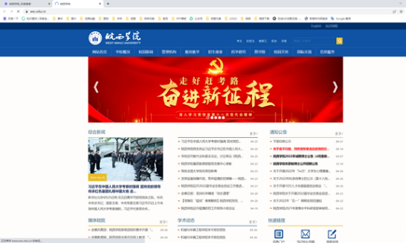
内容排版
输入你的标题
这段是文本占位，没有任何含义，你可以把你的文案内容放在这里，字体的字号、大小、间距、颜色都已经调整好，只需要复制你的文本，右键粘贴，在粘贴时建议选择只保留文本
输入你的标题
输入你的标题
输入你的标题
这段是文本占位，没有任何含义，你可以把你的文案内容放在这里，字体的字号、大小、间距、颜色都已经调整好
这段是文本占位，没有任何含义，你可以把你的文案内容放在这里，字体的字号、大小、间距、颜色都已经调整好
这段是文本占位，没有任何含义，你可以把你的文案内容放在这里，字体的字号、大小、间距、颜色都已经调整好

Slide 13
环绕式
01
02
输入你的标题
输入你的标题
你可以把你的文案内容放在这里，字体的字号、大小、间距、颜色都已经调整好
你可以把你的文案内容放在这里，字体的字号、大小、间距、颜色都已经调整好
设计
创新点
03
04
输入你的标题
输入你的标题
你可以把你的文案内容放在这里，字体的字号、大小、间距、颜色都已经调整好
你可以把你的文案内容放在这里，字体的字号、大小、间距、颜色都已经调整好

Slide 14
环绕式
03
输入你的标题
你可以把你的文案内容放在这里，字体的字号、大小、间距、颜色都已经调整好
02
04
输入你的标题
输入你的标题
你可以把你的文案内容放在这里，字体的字号、大小、间距、颜色都已经调整好
你可以把你的文案内容放在这里，字体的字号、大小、间距、颜色都已经调整好
01
05
设计
创新点
输入你的标题
输入你的标题
你可以把你的文案内容放在这里，字体的字号、大小、间距、颜色都已经调整好
你可以把你的文案内容放在这里，字体的字号、大小、间距、颜色都已经调整好

Slide 15
环绕式
输入你的标题
输入你的标题
你可以把你的文案内容放在这里，字体的字号、大小、间距、颜色都已经调整好
你可以把你的文案内容放在这里，字体的字号、大小、间距、颜色都已经调整好
设计
创新点
输入你的标题
输入你的标题
你可以把你的文案内容放在这里，字体的字号、大小、间距、颜色都已经调整好
你可以把你的文案内容放在这里，字体的字号、大小、间距、颜色都已经调整好
输入你的标题
这段是文本占位，没有任何含义，你可以把你的文案内容放在这里，字体的字号、大小、间距、颜色都已经调整好

Slide 16
四段式
输入你的标题
输入你的标题
你可以把你的文案内容放在这里，字体的字号、大小、间距、颜色都已经调整好
输入你的标题
你可以把你的文案内容放在这里，字体的字号、大小、间距、颜色都已经调整好
输入你的副标题
输入你的标题
输入你的标题
你可以把你的文案内容放在这里，字体的字号、大小、间距、颜色都已经调整好
你可以把你的文案内容放在这里，字体的字号、大小、间距、颜色都已经调整好

Slide 17
厚德尚能 博学创新
第二部分
研究方法以及过程
研究理论 | 方法实践 | 过程梳理

Slide 18
第二部分
研究方法以及过程
研究理论 | 方法实践 | 过程梳理
厚德尚能 博学创新

Slide 19


特殊式—扇形
服务业
工业
物业
作业
农业
商业
工业

Slide 20
特殊式—扇形
追求
希望
勇气
知识
获得成就
发散思维 | 创新领导 | 突破瓶颈
统筹

Slide 21

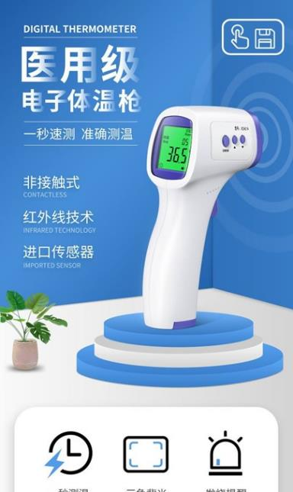
手机样机
准确
输入你的标题
便捷
这段是文本占位，没有任何含义，你可以把你的文案内容放在这里，字体的字号、大小、间距、颜色都已经调整好
放心
快速
识别
语音
记录
绑定
手势
安全
证书

Slide 22



手机样机
输入你的标题
输入你的标题
你可以把你的文案内容放在这里，字体的字号、大小、间距、颜色都已经调整好
你可以把你的文案内容放在这里，字体的字号、大小、间距、颜色都已经调整好
输入你的标题
输入你的标题
你可以把你的文案内容放在这里，字体的字号、大小、间距、颜色都已经调整好
你可以把你的文案内容放在这里，字体的字号、大小、间距、颜色都已经调整好

Slide 23



手机样机
便捷
准确
快速
放心
输入你的标题
输入你的标题
你可以把你的文案内容放在这里，字体的字号、大小、间距、颜色都已经调整好
你可以把你的文案内容放在这里，字体的字号、大小、间距、颜色都已经调整好
输入你的标题
输入你的标题
你可以把你的文案内容放在这里，字体的字号、大小、间距、颜色都已经调整好
你可以把你的文案内容放在这里，字体的字号、大小、间距、颜色都已经调整好

Slide 24
这里是一句话的强调页面
生活没有那么多观众
放开点,快乐加倍

Slide 25
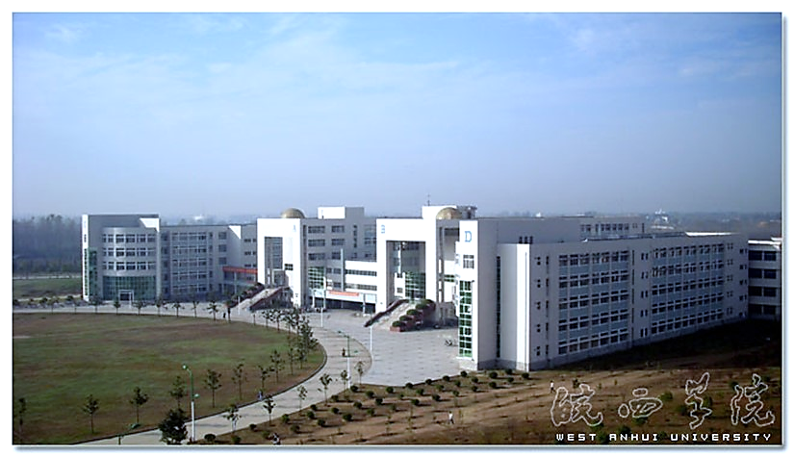
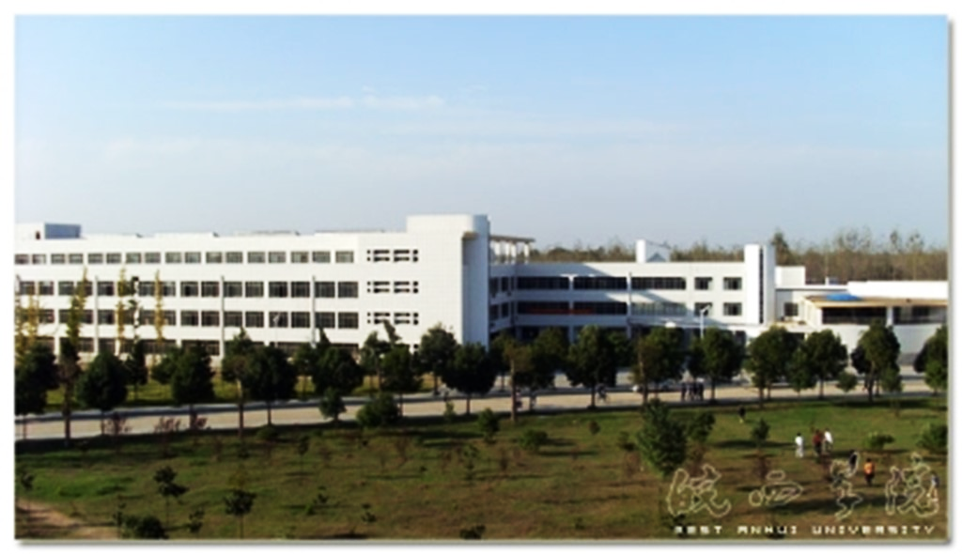
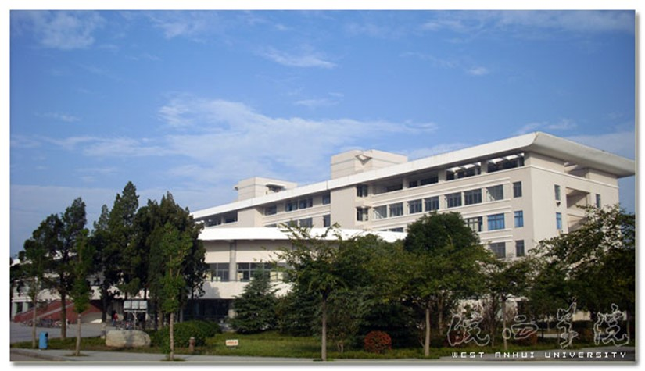
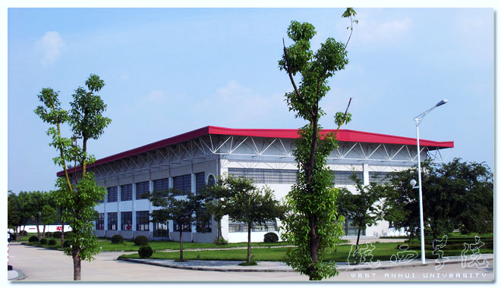
图片排版—图文排版
01
02
03
04
输入你的标题
输入你的标题
输入你的标题
输入你的标题
这里是小标题
这里是小标题
这里是小标题
这里是小标题
输入你的标题
这段是文本占位，没有任何含义，你可以把你的文案内容放在这里，字体的字号、大小、间距、颜色都已经调整好，只需要复制你的文本，右键粘贴，在粘贴时建议选择只保留文本

Slide 26
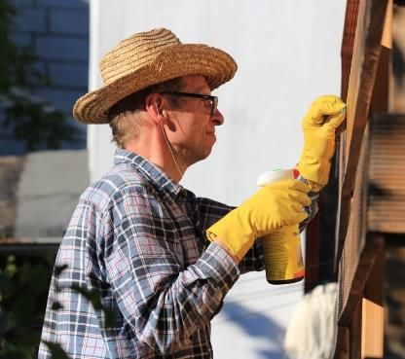
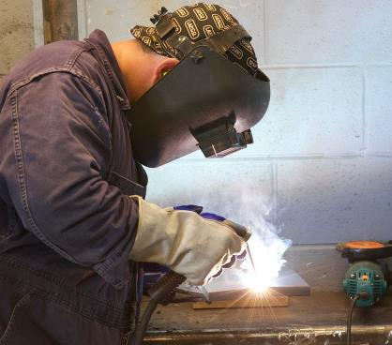
图片排版—图文排版
01
输入你的标题
这段是文本占位，没有任何含义，你可以把你的文案内容放在这里，字体的字号、大小、间距、颜色都已经调整好，只需要复制你的文本，右键粘贴，在粘贴时建议选择只保留文本
02
输入你的标题
这段是文本占位，没有任何含义，你可以把你的文案内容放在这里，字体的字号、大小、间距、颜色都已经调整好，只需要复制你的文本，右键粘贴，在粘贴时建议选择只保留文本

Slide 27
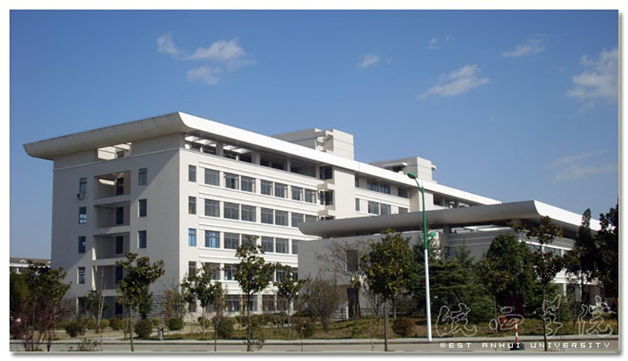
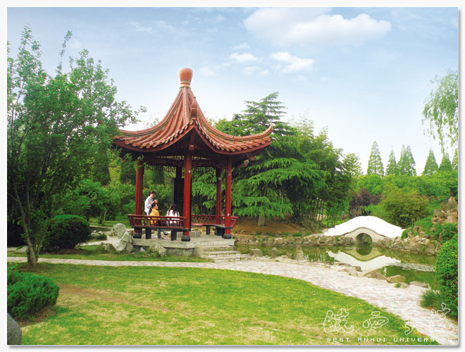
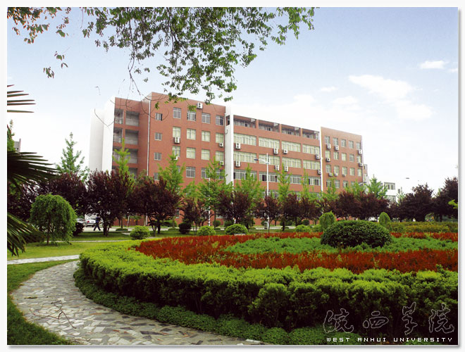
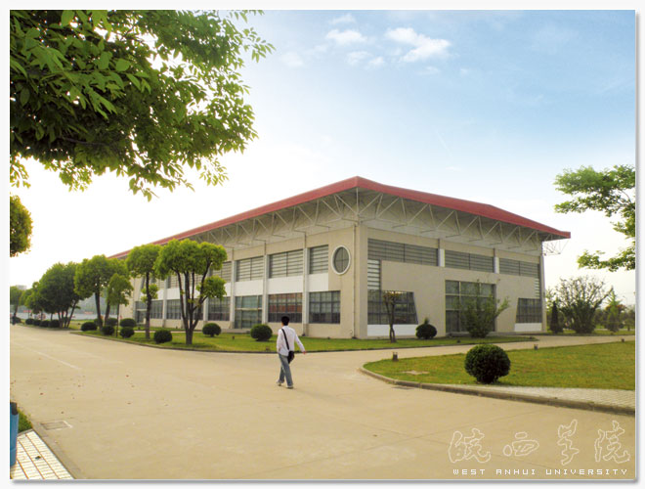
图片排版
输入你的标题
输入你的标题
输入你的标题
输入你的标题
这里是小标题
这里是小标题
这里是小标题
这里是小标题
输入你的标题
输入你的标题
输入你的标题
输入你的标题
这里是小标题
这里是小标题
这里是小标题
这里是小标题

Slide 28
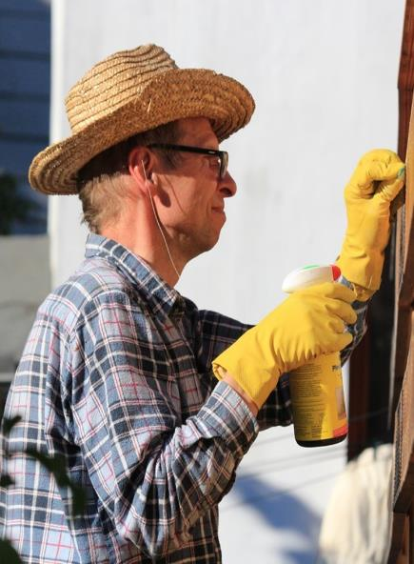
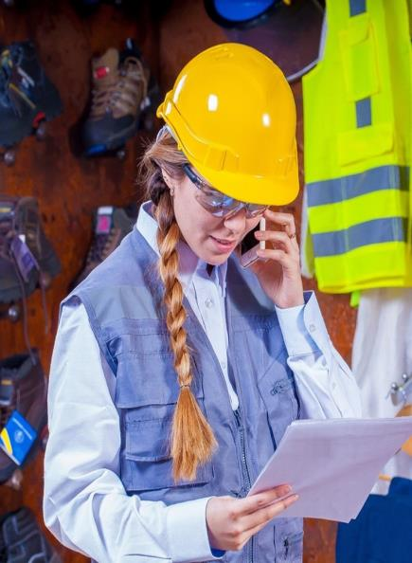
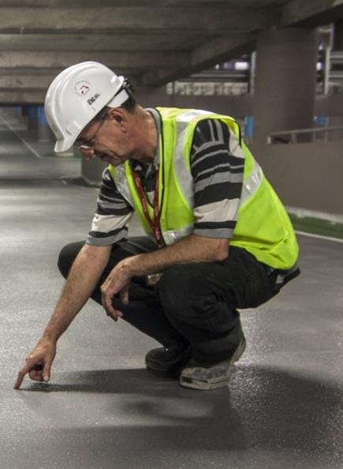
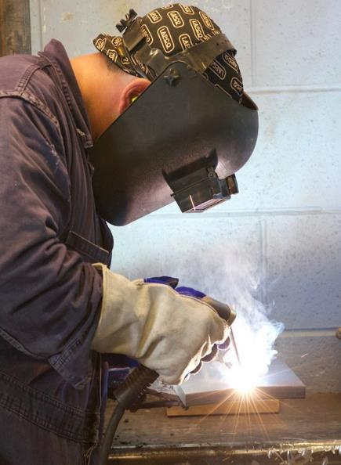

图片排版
输入你的标题
这段是文本占位，没有任何含义，你可以把你的文案内容放在这里，字体的字号、大小、间距、颜色都已经调整好，只需要复制你的文本，右键粘贴，在粘贴时建议选择只保留文本

Slide 29



图片排版—人物篇
Bu Tai Hei
Bu Tai Hei
Bu Tai Hei
作者：不太黑
作者：不太黑
作者：不太黑

Slide 30



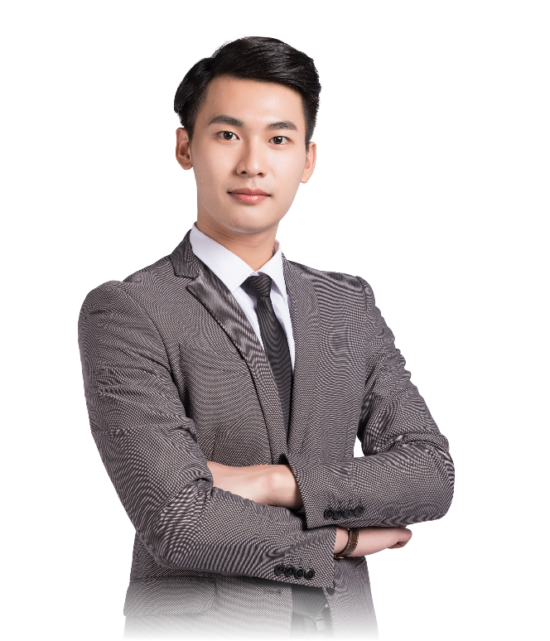
图片排版—人物篇
第一责任人
第二责任人
第三责任人
第四责任人
行政人事总监
章海波
行政人事副总监
刘瑞珠
人力资源部经理
吴桂芳
人力资源部副经理
胡胜利

Slide 31
厚德尚能 博学创新
第三部分
研究成果实例展示
研究成果 | 实例展示 | 缺点不足

Slide 32
第三部分
研究成果实例展示
研究成果 | 实例展示 | 缺点不足
厚德尚能 博学创新

Slide 33
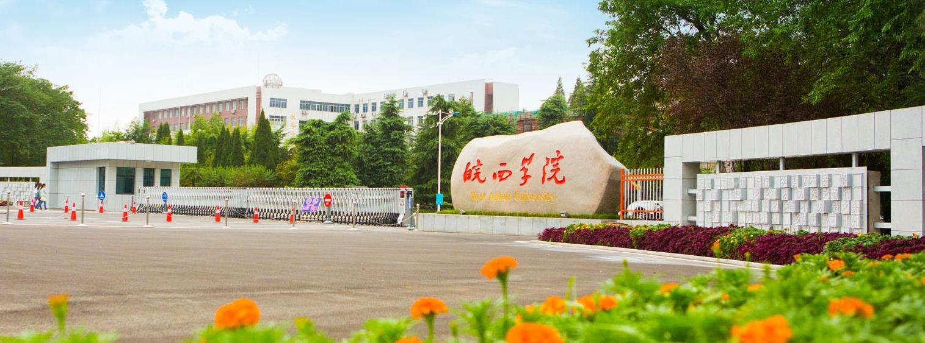
时间轴
2016.03
2017.02
2018.07
2019.08
2019.12
输入你的文案内容
输入你的文案内容
输入你的文案内容
输入你的文案内容
输入你的文案内容
文案内容
文案内容
2016
2017
2018
2019
2022
2016.07
2017.03
2019.05
2019.10
2022…
输入你的文案内容
输入你的文案内容
输入你的文案内容
输入你的文案内容
输入你的文案内容
文案内容
文案内容
文案内容

Slide 34
时间轴
2016.12.16
准备
2017.04.20
大会
2017.06.29
营业
2017.12.31
破百
2018.01.10
上线
2018.03.28
平台
2018.05.18
票据
2019.06.20
获拆
2019.06.19
上线
2019.03.18
破百
2019.03.07
朋友圈
2018.12.10
用户
2018.11.23
上线
2018.07.26
系统
2019.07.22
接入
2019.10.14
加入
2019.10.18
小康
2019.12.30
软件
2019.12..31
资产
2020.06.30
客户
未完待续..

Slide 35

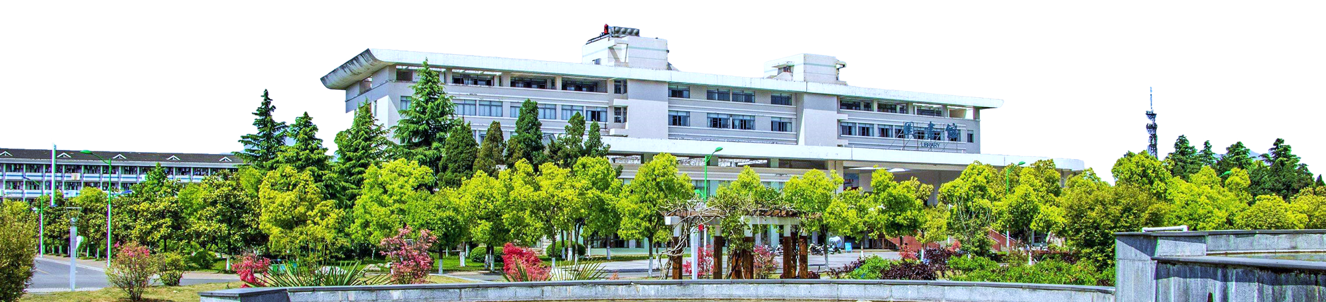
时间轴
皖西学院
学校位于四面环水、风景秀丽的月亮岛上，校园内建筑设施、自然景观、人文气息相映成趣，构成了全国高校中独具特色的“湖中学府”“岛上高校”的滨水生态校园，被网友誉为“最美岛上大学”。
2022
2018
皖西学院
1985-2000
至今
1975-1977
皖西学院
1951-1958
皖西联合大学
校庆
皖西师范
联合
1918-1926
六安师范
更名
改名
安徽省
第三甲种农业学校
建校

Slide 36
时间轴
准备
实验
答辩
这段是文本占位，没有任何含义，你可以把你的文案内容放在这里
这段是文本占位，没有任何含义，你可以把你的文案内容放在这里
这段是文本占位，没有任何含义，你可以把你的文案内容放在这里
2021.06
2021.11
2021.05
2021.09
2022.02
参考
查重
这段是文本占位，没有任何含义，你可以把你的文案内容放在这里
这段是文本占位，没有任何含义，你可以把你的文案内容放在这里

Slide 37
时间轴
准备
实验
答辩
2021.05
2021.011
2022.05
这段是文本占位，没有任何含义，你可以把你的文案内容放在这里，字体的字号、大小、间距、颜色都已经调整好
这段是文本占位，没有任何含义，你可以把你的文案内容放在这里，字体的字号、大小、间距、颜色都已经调整好
这段是文本占位，没有任何含义，你可以把你的文案内容放在这里，字体的字号、大小、间距、颜色都已经调整好
参考
查重
2021.09
2022.01
这段是文本占位，没有任何含义，你可以把你的文案内容放在这里，字体的字号、大小、间距、颜色都已经调整好
这段是文本占位，没有任何含义，你可以把你的文案内容放在这里，字体的字号、大小、间距、颜色都已经调整好

Slide 38
硬件框图
输入你的标题
这段是文本占位，没有任何含义，你可以把你的文案内容放在这里，字体的字号、大小、间距、颜色都已经调整好，只需要复制你的文本，右键粘贴，在粘贴时建议选择只保留文本
GY906
红外测温
液晶显示
当前信息
单片机
数据处理
按键设计
蜂鸣器
判断报警
按键储存

Slide 39

红外测温流程图
开始
发送起始位
开始
发送Slave Address和Wr
红外测温流程
发送起始位
发送Command
系统正常上电，开始初始化，判断是否有功能按键0按下，如果是，再次判断首字节是否为4CH或者66H，最后一个字节是否为0DH，因为单片机每一次读取5个BYTE，当第一个BYTE和最后一个BYTE分别同时为4CH（或66H）和0DH时，才认为这是一个有效的数据，否则单片机将不停地进行读取。如果是，则进行温度的计算及温度的处理，然后送LCD1602显示，最后关闭GY90601；如果不是，则继续按下按键0，直到符合有效数据的要求，才进行温度的读取
发送Slave Address和Wr
重新发送起始位
发送Command
发送Slave Address和RD
读数的高字节DataH
读数的高字节DataH
读数的低字节DataL
读数的低字节DataL
读PEC数据
读PEC数据
发送结束位
发送结束位
返回
返回

Slide 40

主程序流程
按下按键储存温度 查看显示当前信息
开始
单片机配置引脚
传感器初始化
显示器初始化
显示当前信息
是
是
按键设置
显示器显示
蜂鸣器报警
加
是否
按下按键
是否
大于设置
返回
减
否
否

Slide 41
流程架构
最高层
副最高层
副最高层
新媒体
商务外联
海外贸易
技术开发
采购制造
产品营销
三维产品设计
视频制作
网站开发
软件后端
产品制作
商务
翻译
签证
物流
营销
宣传
联合

Slide 42
流程架构
01
输入你的标题
这段是文本占位，没有任何含义，你可以把你的文案内容放在这里
02
输入你的标题
这段是文本占位，没有任何含义，你可以把你的文案内容放在这里

Slide 43
纯图表页
 | 项目1 | 项目2 | 项目3 | 项目4 | 项目5 | 项目6 | 项目7
标题1 | 53 | 13 | 23 | 54 | 64 | 19 | 20
标题2 | 44 | 41 | 46 | 45 | 54 | 46 | 42
标题3 | 54 | 42 | 56 | 24 | 34 | 35 | 45
标题4 | 58 | 78 | 75 | 47 | 44 | 89 | 87
标题5 | 53 | 13 | 23 | 54 | 64 | 19 | 20
标题6 | 44 | 41 | 46 | 45 | 54 | 46 | 42
标题7 | 54 | 42 | 56 | 24 | 34 | 35 | 45
标题8 | 58 | 78 | 75 | 47 | 44 | 89 | 87

Slide 44
图表内容页
 | 项目1 | 项目2 | 项目3 | 项目4 | 项目5 | 项目6 | 项目7
标题1 | 53 | 13 | 23 | 54 | 64 | 19 | 20
标题2 | 44 | 41 | 46 | 45 | 54 | 46 | 42
标题3 | 54 | 42 | 56 | 24 | 34 | 35 | 45
标题4 | 58 | 78 | 75 | 47 | 44 | 89 | 87
输入你的标题
这段是文本占位，没有任何含义，你可以把你的文案内容放在这里，字体的字号、大小、间距、颜色都已经调整好，只需要复制你的文本，右键粘贴，在粘贴时建议选择只保留文本
输入你的标题
这段是文本占位，没有任何含义，你可以把你的文案内容放在这里，字体的字号、大小、间距、颜色都已经调整好，只需要复制你的文本，右键粘贴，在粘贴时建议选择只保留文本

Slide 45
柱状图
四年年机械制造业数量

Slide 46
柱状图内容页
四年年机械制造业数量
输入你的标题
这段是文本占位，没有任何含义，你可以把你的文案内容放在这里，字体的字号、大小、间距、颜色都已经调整好，只需要复制你的文本，右键粘贴，在粘贴时建议选择只保留文本
输入你的标题
这段是文本占位，没有任何含义，你可以把你的文案内容放在这里，字体的字号、大小、间距、颜色都已经调整好，只需要复制你的文本，右键粘贴，在粘贴时建议选择只保留文本

Slide 47
柱状图内容页
销售额占比
23%
第二季度
57%
11%
第一季度
第三季度
9%
第四季度

Slide 48
文献页
[1] 郑振华,周培疆,吴振斌.复合污染研究的新进展[J].应用生态学报, 2001,12(3):469-473.
[2] 李君.EES和癌症[J].中国慢性病预防与控制,2003,11(2): 96-97.
[3] 苏建奎,桂星雨.医用红外体温测量仪的现状与发展[J].医疗卫生装备,2016,37(01):110-112+129.
[4] 梁嘉琪,董浩斌,葛健.多传感器高准确度便携式温度测量仪[J].中国测试,2016,42(05):70-74.
[5]徐丽. 电子体温计 重量仅两克[N]. 深圳商报,2022-02-15(A02).DOI:10.28774/n.cnki.nszsb.2022.000436.
[6]李学梅.正确认识温度计[J].中学生数理化(八年级物理)(配合人教社教材),2021(10):10.
[7] 郑振华,周培疆,吴振斌.复合污染研究的新进展[J].应用生态学报, 2001,12(3):469-473.
[8] 苏建奎,桂星雨.医用红外体温测量仪的现状与发展[J].医疗卫生装备,2016,37(01):110-112+129.
[9] 梁嘉琪,董浩斌,葛健.多传感器高准确度便携式温度测量仪[J].中国测试,2016,42(05):70-74.
[10]徐丽. 电子体温计 重量仅两克[N]. 深圳商报,2022-02-15(A02).DOI:10.28774/n.cnki.nszsb.2022.000436.
[11]李学梅.正确认识温度计[J].中学生数理化(八年级物理)(配合人教社教材),2021(10):10.

Slide 49

厚德尚能 博学创新
答辩结束
感谢老师指导
THE PLEA IS CLOSED THANKS FOR THE GUIDANCE
答辩学生：王向阳
指导教师：李祖松
电子与信息工程学院 | 网络1702

